Slide 1
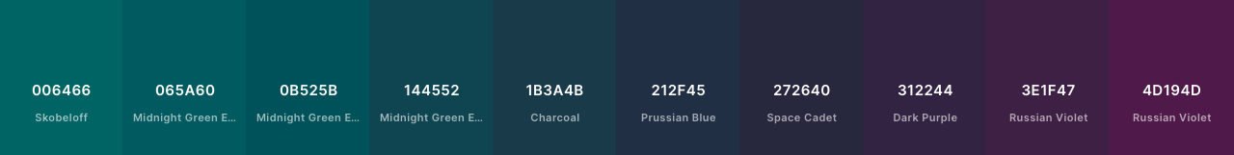
World
Of
Boutiques

Slide 2



